Slide 1
江苏天气查询系统

Slide 2
小组成员：
戴玲
葛诗雅
金梦

Slide 3
1
2
设计目的
主要流程
3
4
主要功能
主要问题

Slide 4
设计目的
确定题目前，南京地区连降暴雨，由此受到启发，我们决定设计一个天气查询的系统，方便大家了解实时天气，便于出行。
PPT模板下载：www.1ppt.com/moban/ 行业PPT模板：www.1ppt.com/hangye/
节日PPT模板：www.1ppt.com/jieri/ PPT素材下载：www.1ppt.com/sucai/
PPT背景图片：www.1ppt.com/beijing/ PPT图表下载：www.1ppt.com/tubiao/
优秀PPT下载：www.1ppt.com/xiazai/ PPT教程： www.1ppt.com/powerpoint/
Word教程： www.1ppt.com/word/ Excel教程：www.1ppt.com/excel/
资料下载：www.1ppt.com/ziliao/ PPT课件下载：www.1ppt.com/kejian/
范文下载：www.1ppt.com/fanwen/ 试卷下载：www.1ppt.com/shiti/
教案下载：www.1ppt.com/jiaoan/
字体下载：www.1ppt.com/ziti/

Slide 5
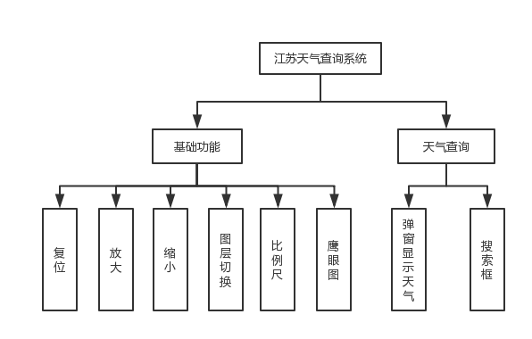
图.设计框架图

Slide 6
主要流程
1.确定选题
2.设计总体功能
江苏天气查询系统
基础功能：地图的放大（双击地图）、缩小、复位（江苏省）以及矢量图和卫星图的转换、显示比例尺和鹰眼图
特色功能：1.点击任意地点跳出当天天气的弹 窗
2.在搜索框中搜索任意地点跳出显示天气的弹窗
3.在窗口右侧有3天内天气的显示，可选择任意地区显示
3.功能实现
4.美化界面
调用天地图为底图，包括卫星影像图、路网图和天地图文字标注。
初始化江苏省13市数据（用13是的经纬度），显示江苏点图
创建弹窗，鼠标一次点击显示，我们调用的是百度地图API和NOWAPI显示当天天气、温度、风力、风向
创建搜索框，输入任意城市，最小单位为区，显示天气弹窗
选用图标，调整盒子大小

Slide 7
主要功能
界面显示
未来三天的江宁天气

Slide 8
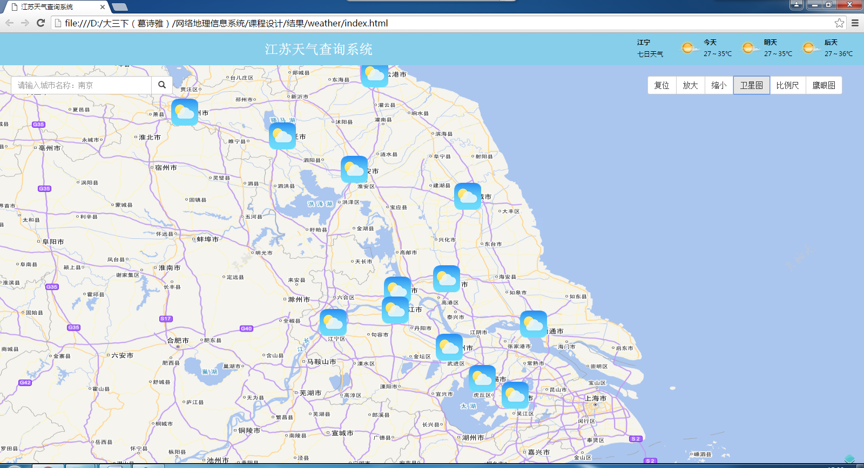
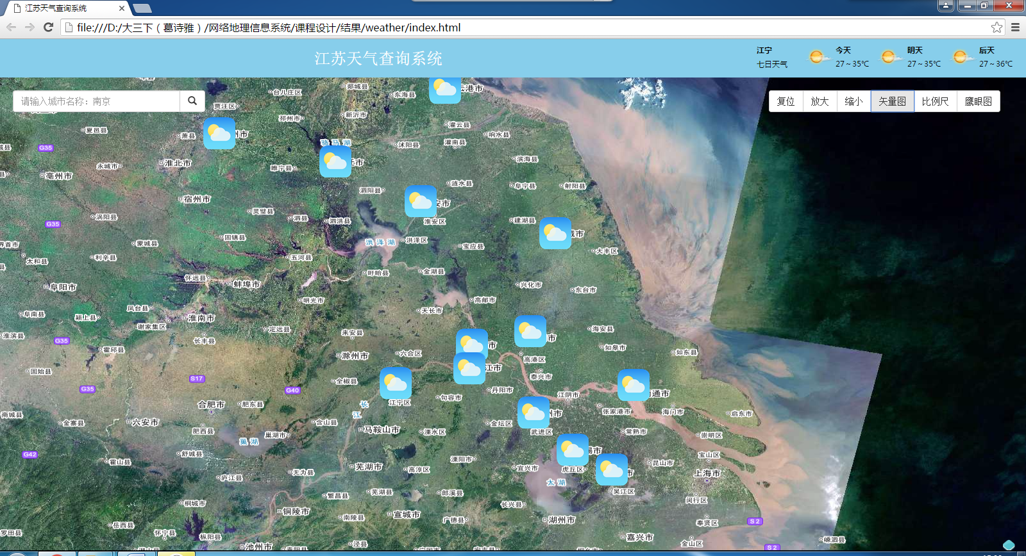
主要功能
基础功能
复位、放大、缩小、卫星图矢量图切换、比例尺、鹰眼图
卫星图矢量图切换：

Slide 9
主要功能
基础功能
复位、放大、缩小、卫星图矢量图切换、比例尺、鹰眼图
比例尺：

Slide 10
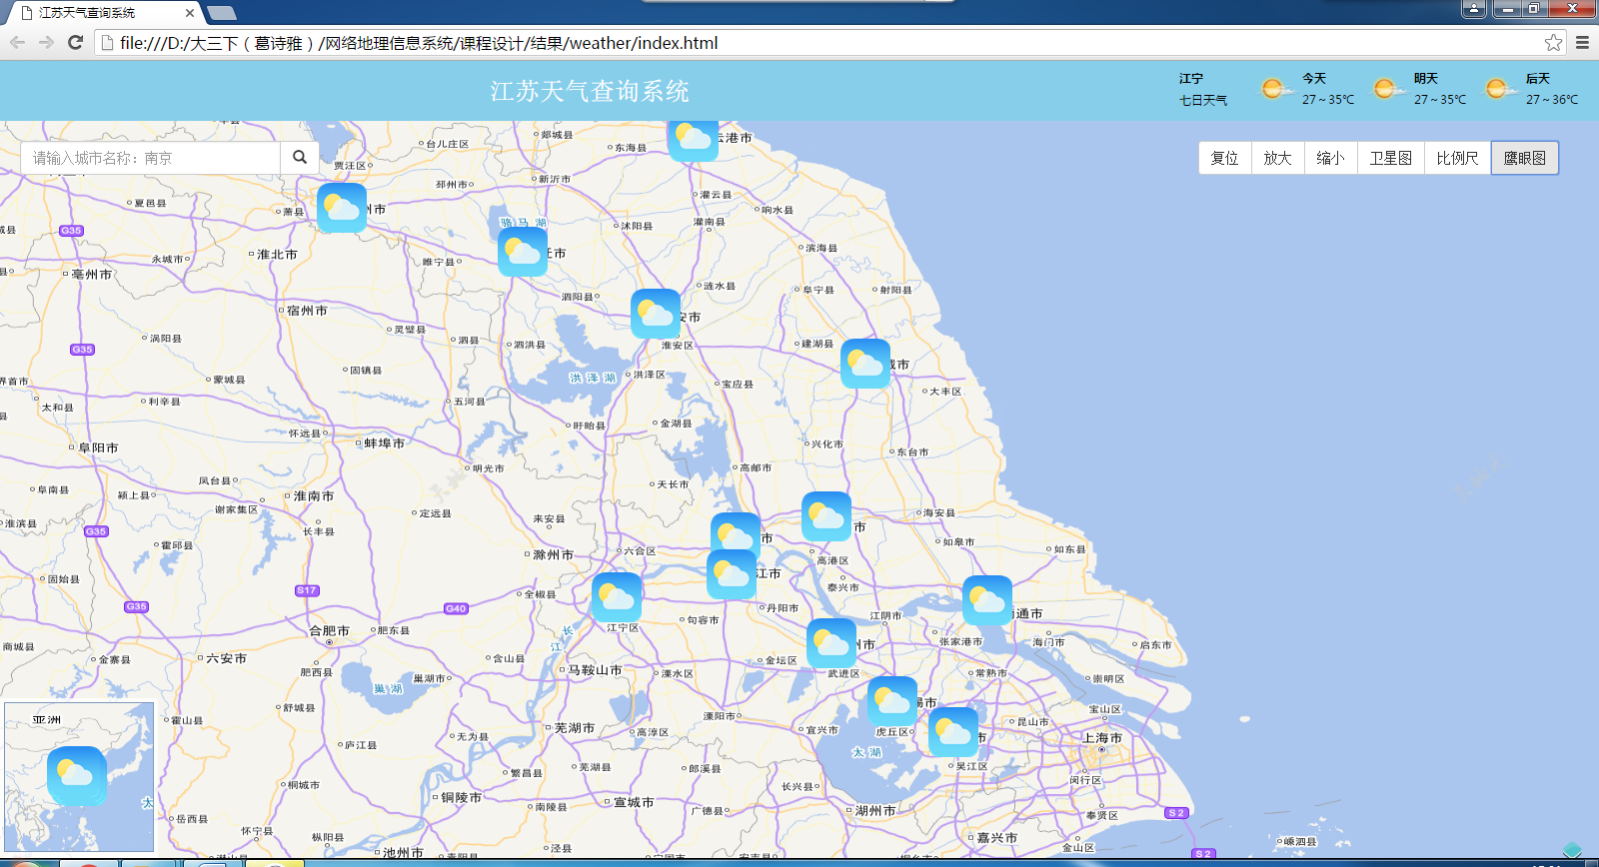
主要功能
基础功能
复位、放大、缩小、卫星图矢量图切换、比例尺、鹰眼图
鹰眼图：
鹰眼图：

Slide 11
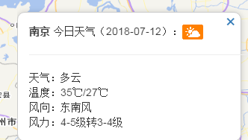
主要功能
弹窗功能
点击图标，显示当地今日天气

Slide 12
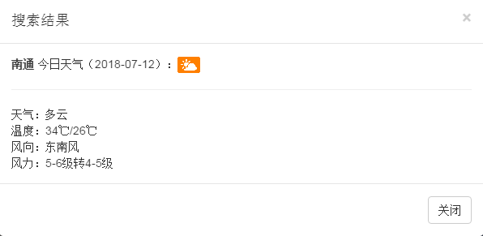
主要功能
搜索功能
输入城市名称，定位到该地并且弹出当地今日天气

Slide 13
主要功能
搜索功能
定制默认城市：选择城市并查询到该地未来三天的天气

Slide 14
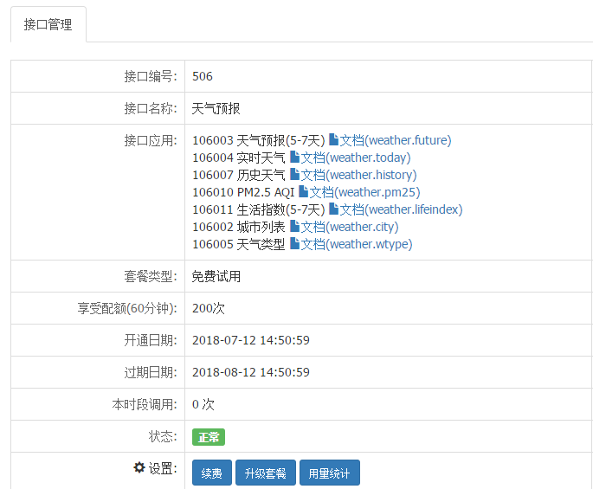
主要问题
天气预报API接口会限用，使用次数太多，会调不出天气的信息，但是遇到限用之后，可以去www.nowapi.com网站重新注册账号，申请新的接口,申请之后要重新更改调用的代码，将新的APPKey和Sign更改一下。

Slide 15
感谢观看
THANK YOU

